Slide 1


2020
市场销售技巧培训
MARKETING SKILLS TRAINING
汇报:XXX
2021.04.08

Slide 2

目录
Content
01
02
03
04
客情维护
顾客需求
导购工作
后续计划
Guest Mood Maintenance
Customer Requirements
A Ride To Work
The Follow-up Plan

Slide 3

01
客情维护
Guest Mood Maintenance
观察客户的技巧
销售成交技巧
有效沟通的技巧

Slide 4

观察客户的技巧
投其所好
01
观察客户要求目光敏锐、行动迅速。
观察客户要求
观察顾客时要表情轻松，不要扭扭捏捏或紧张不安。注意：观察顾客不要表现得太过分，像是在监视顾客或对他本人感兴趣一样
02
Observe Customer Requirements
观察顾客要求感情投入，感情投入就能理解一切。你要能设身处地为顾客着想。你必须通过顾客的眼睛去观察和体会
03

Slide 5

年 龄
服 饰
观察客户的技巧
投其所好
身体
语言
观察
客户
语 言
观察客户的角度
Look At The Customer's Perspective
态 度
行 为
客户每一种表情和动作都潜在一种含义，那些明显特征，相信你能够从人们的购买习惯中发现一些有价值的信号。譬如，当一位服饰鲜艳、珠光宝气的客户走进展销大厅时，你就知道她可能更喜欢买新潮的高档的瓷砖。

Slide 6

技巧一：三句话成交法
假如你卖的产品是可以帮她省钱
假如你卖的产品是可以帮她赚钱
第1句话
你知道使用我们产品可以为你省钱吗？
第1句话
你知道它可以帮你赚钱吗？
第2句话
你希望它为你省钱吗？
第2句话
你希望什么时候开始赚钱呢？
第3句话
如果你真的希望省钱那你认为从什么
时候开始才恰当呢？
第3句话
如果你真的希望快点可以赚钱的话你认为
什么时候让它来帮助你赚钱才恰当呢？

Slide 7


技巧二：下决定成交法
不管你做出什么决定，买或者不买，你今天都必须做出一个决定。如果你只需投资XXXX元，就可以拥有最好的瓷砖？
你要顾客做决定，所以你就直接很坦白地跟他讲：
今天不管你做或不做决定，你都必须做个决定，今天不管做与不做决定，都是一种决定。你只需付出多少多少钱，就可以得到怎样怎样的服务。

Slide 8


技巧三：直接了当解除不信任
很多顾客都说
我想再看看
你听到这样的话不要以为她真的要看看，让她去看看，她是不会回来跟你购买的。
解析1
我想再看看，她不是想看看，那是不信任你的表现。她只是不能直接跟你讲：我还不信任你。怎么办呢？
你既然知道她可能不信任你，你要打开天窗说亮话，你要把真正的问题套出来。
解析2
你觉得我不值得信任，觉得我可能不够诚恳，你才会讲这样的话，不知道我的看法对不对？如果你信任我给我一个机会的话，我会再度地表现地更好，重新地让你觉得跟我合作是值得的，你可以跟我谈一谈吗？

Slide 9
技巧四：免费要不要
“如果免费你会买吗？”
当你说出如果免费你会买吗？他有可能会说，会啊！如果免费当然买啊！
如果我能证明这个产品真的是物超所值的话，你今天是不是有机会跟我买？
第一步
第二步
第三步
第四步
如果你买我的东西，我让你觉得物有所值，那不就等于它是免费的吗？
他头脑会想，至少你要给我证明了，要我同意了，我才买啊!所以他敢回答，可以的！当他回答可以的，接下来你只要证明这个产品真的是物超所值就可以了。

Slide 10

技巧五：给他一个危急的理由
面对所有明天再说，后天再说，下星期再说顾客，你永远记住：所有的成交，绝技中的绝技。十大绝技中你绝对不能忽略的一个绝技，就是
给客户危急的理由，让他马上成交。
现在买有哪些好处
拖延会有哪些坏处
如果你确定你给顾客的是最低的价格的，你就可以跟他讲，你必须现在买，要不然我就会涨价。
如果你确定他到别家买不到，你就可以跟他讲，你必须现在买，否则我就卖给别人了。

Slide 11

技巧六：区别价格和价值
价格是你买它的时候所要付出的金钱
只是一次性的
关心的是价格
还是价值
你买回去以后它为你带来的回报
这是长久性的
价格
价值
如果有人还在那边说真的太贵了，他很在乎钱，他很小气的人。
他很舍不得的人，怎么办呢？
这时候你只好用反问来问他，啊！太贵了，你是指价格贵还是价值贵？

Slide 12
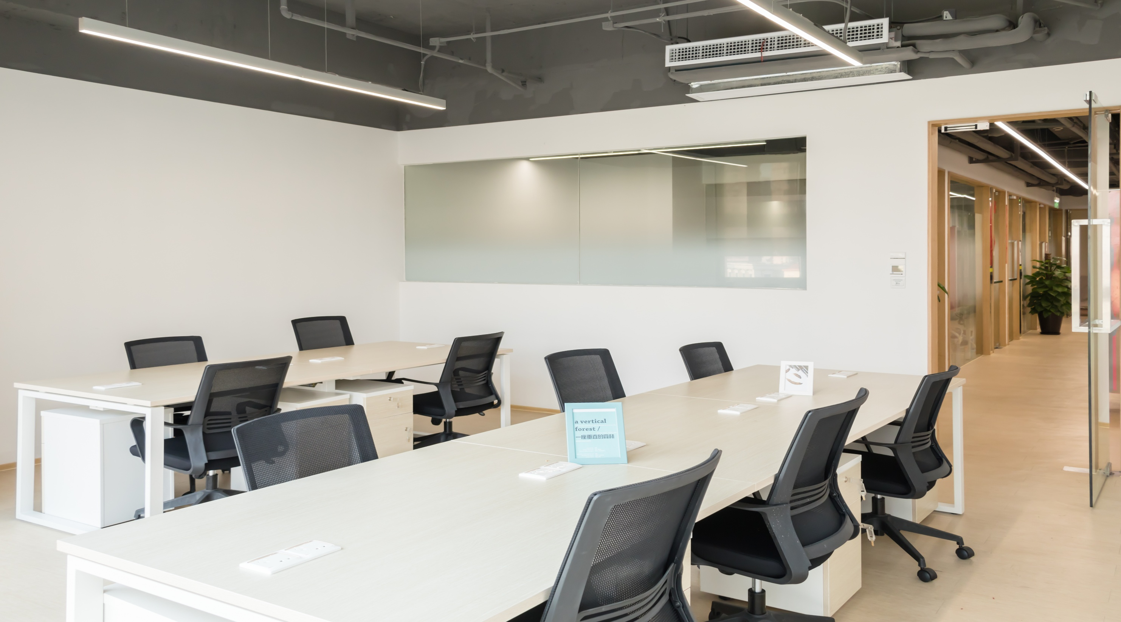
技巧七：情境推销法
你要会说故事，让顾客成为顾客中的主角
你要说故事，你要成为说故事的高手
给顾客描述拥有典典瓷砖后的生动场景。情境推销法就是让故事在顾客面前发生，让顾客成为故事中的主角。成交的一个关键技巧，要善长说故事。

Slide 13

技巧八：富兰克林成交法
购买的理由
不买的理由
顾客一看该买的理由一大堆，不该买的理由一点点，这时你就可以说了，难道你不应该为了这些理由、这些好处做出一个决定付出一个代价？让自己忍受一下这些不满的原因吗？他一听，相信这是公平的是不是？

Slide 14


技巧九：问答成交法
问答成交法，不断地在这些问句当中一句一句背起来
如果这种性能的瓷砖是独一无二的，你不觉得拥有它是值得的吗？
如果这种能解决你的问题，你不觉得拥有它是一个正确的选择吗？
反问他你不觉得拥有它是一种正确的选择吗？
你希望马上送到，还是这个星期送到呢？
如果我们能在经济上为你省钱，那我们是不是就可以成交呢？
如果我们有办法让您省更多的钱的话我们是不是有机会合作呢？

Slide 15
有效沟通的技巧——与客户达成协议的金科玉律
忌争辩
如何用客户喜欢的方式去沟通
做大客户销售，一个很重要的环节就是沟通，用什么样的营销话术、什么样的沟通技巧，具体的事情需要具体而定。但是有一些比较普遍意义的沟通技巧是大多数典典的销售必须共同遵守的。
忌批评
忌质问
忌直白
忌炫耀
忌命令

Slide 16

有效沟通的技巧——与客户达成协议的金科玉律
倾听是与客户有效沟通的重要途径
无经验
业务员
有经验
业务员
在和客户交涉的前期就滔滔不绝地介绍公司的实力规模如何，质量如何；
在争先恐后地陈述、解释，甚至争辩，却将提问、倾听和确认抛置脑后。
有经验的业务员会尽量让客户多说，从客户的字里行间了解客户的意图和真正需求。
销售的重要准则是
自己少说，多提问。鼓励客户多说，引导客户多说。

Slide 17

有效沟通的技巧——与客户达成协议的金科玉律
销售当中常常要用到的问句
客 户
销 售
你们有 XX 产品吗？
有的。您的数量有多少？这个产品是您主要采购的产品吗？
你们多久可以交货？
你们可以提供免费样品吗？
您希望我们多久交货？我们正常的交货期为N天，但是如果您急要货。我们可以努力M天交货，用缩短时间体现你的努力。
价格高了，能给点折扣吗？
你们有价格低一些的典典瓷砖吗？我想作为参考。
可以的。请问您是否确认价格？ 考量价格接受能力。
客户“有某某认证吗？
当然。以上认证请见附件中，另外附上其他的认证。
当你得到潜在客户的购买信号之后，最好能够想出一个回应的问题，获得更多的信息。适当提出问题很重要，对于销售来说，没有提问，几乎达成不了销售。

Slide 18
02
顾客需求
Customer Requirements
观察客户的技巧
销售成交技巧
有效沟通的技巧

Slide 19
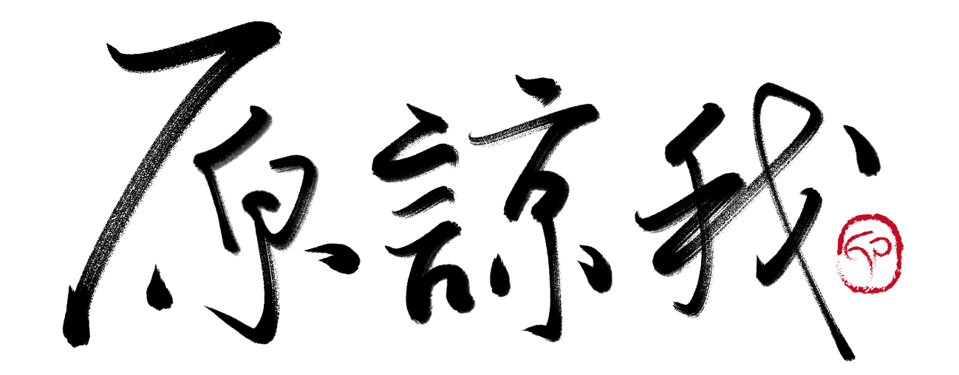
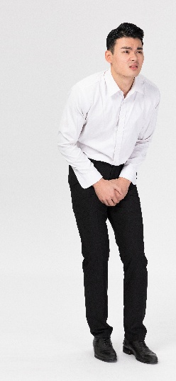
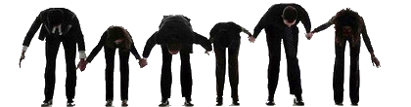
收集信息充分道歉
作为一个专业的销售员，一定要有这样一个心态：异议是销售的真正开始。如果客户连异议都没有就购买了产品，那销售员的价值还怎么体现？针对异议向顾客道歉，拿出诚意，表明态度。
真正的销售从异议开始。在实际的销售过程中，销售员经常会遇到各种异议。许多销售员会认为应对异议是一件困难的事情。其实，异议不仅仅是销售工作中的一个障碍，同时也是一个积极的因素。

Slide 20

再次征求客户意见
异议也是进行下一步销售工作的一个指导思想
从异议征求客户意见，实际上任何产品都有不足之处，都不可能完美，客户肯定会对它有一定的异议，异议提醒销售员在销售的过程中，可能没有完全了解某些需求，或者某些表达没有被客户理解。

Slide 21

跟踪服务
60%
有人估计当顾客停止从某个公司购买时，60%的情况是因为顾客认为销售公司的销售人员在产品售出后，态度变得冷淡。
销售人员必须跟踪每笔销售以确保运输安排、产品质量或顾客的账单没有问题。
除此之外，销售人员或销售团队的成员，要经常监督瓷砖的安装工作，并确保适当的维护，以此减少可能导致顾客不满意的问题。
成交后，销售人员的工作并没有结束，还必须给顾客提供各种各样的服务和支持，以确保他们的满意和重复购买。优秀的售后服务能够提高顾客的忠诚。

Slide 22
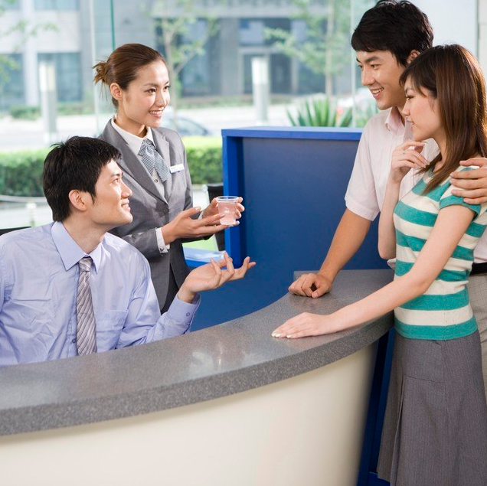

如何让老客户主动大量为你转介绍
不要操之过急，时机胜于一切，不要表现出一付急着想得到业务（赚到钱）的猴急样儿。适当的规划可以培养出长期的关系（赚更多的钱），而不只是一件行销而已。
规则1：小心接触，做好准备
用有意思的方式为第一次约谈或沟通先进行筹备工作。
在社交活动上见面，比如剧院、足球场。安排在一起用餐，比如早餐的费用比较低、午餐的商业味较浓、晚餐比较自由，不那么拘束。
拜托你的客户打电话给这位转介绍客户，告诉他你很快会打电话给他。取得一份介绍信。邮寄一张转介绍卡。
规则2：安排一次三方会谈。

Slide 23
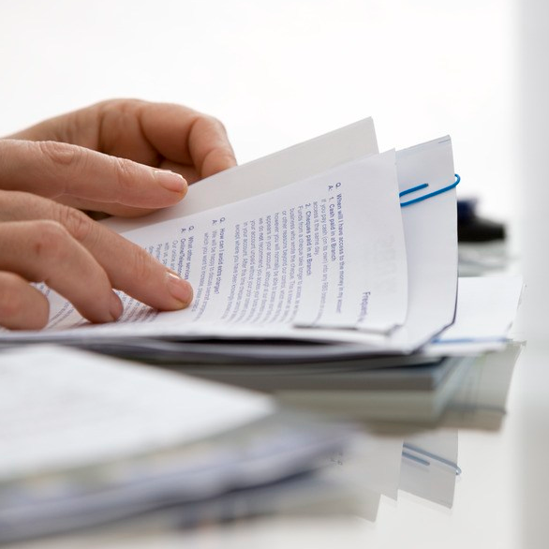

这些资料包括公司资料、个人资料、家庭情况、最近一次成功的事、嗜好等。特别可以关注一些细节方面的资料收集，如：上一次度假、孩子们就读的学校、家乡……诸如此类。有了这些个人资料是很好的优势，也便于接下来的面对面接触。
规则3：做第一次接触以前，先取得
转介绍客户的个人资料
事实上，一开始你的行销动作做得愈少，获得的信赖度可能就愈高。你只要建立好关系，取得对方的信任，再进行下面的动作。
规则4：如果客户也在场，第一次见面不
必行销。

Slide 24


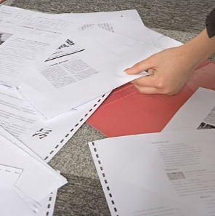
规则5：安排1分钟私下里商谈的时间
开门见山谈业务 。
如果你有办法让准客户帮你搜集资料，就等于得到了一个对你的销售感兴趣的准客户，他会很乐意谈话与聆听。
规则6：试着让准客户为你们的约谈准备资料
资料就像电话一样，是不可能完成销售的，它只是工具而已，因此，只要寄足够引起对方兴趣的资料就可以了。简短，但是积极。不要洋洋洒洒写了一大堆感谢的话。你只要告诉他，很高兴认识他，期待下一次见面就好了。
规则7：不要寄太多资料

Slide 25


如果想让这笔行销意义非凡的话，最好能随信寄上一份礼物(一份精的广告礼品——印有公司商标的东西)。如果你要送礼就要送得令人难忘；送一些会让人再三提起的，或者是每天会目睹的。你的感谢与礼物会增大你的客户再给你一个转介绍的机会。
规则8：写信向你的客户致谢
如果一切按步骤操作合理，促成也就顺理成章了。即使是最后因特殊原因无法成交，也不要浪费这次接触的机会，大胆提出你的要求：请他转介绍。
规则10：促成

Slide 26
03
导购工作
A Ride To Work

Slide 27
向工程、业务部客户提供接待及导购服务
作为导购必须按以下要求向工程、业务部客户提供接待。作为导购需要做到以下几点：
全面掌握并按标准执行
“7星”服务
直接完成店面布置、样
品展示及卫生清洁工作
导购需要做的六点
熟练掌握一切产品相关信息
接待客户，促进并完成销售业务
熟悉公司的各种业务流程
了解顾客需求信息，收集和
反馈市场及竞争对手信息

Slide 28
04
后 续
After The Renewal

Slide 29

收集工程信息并及时向直接主管汇报
为了更好的销售产品，必须对所进行的工程进行充分的了解。在整理好信息后直接主管汇报，这样可以更好的进行工作。
保证专卖店内顾客及财产安全
为了顾客能放心的选购商品，自然要做到保证专卖店内顾客及财产安全。
及时向专卖店店长汇报工作
把销售的情况做个整理，及时向专卖店店长汇报工作，让店长了解销售进度，了解顾客需求，及时补充货品。调整总体策略，有效提升业绩。

Slide 30
THANK YOU FOR YOUR ATTENTION!

